Slide 1
ĐỒ ÁN MÔN KỸ THUẬT LẬP TRÌNH
Nhóm 11
NỘI DUNG: CỜ CARO

Slide 2
Các thành viên trong nhóm
01
02
03
04
22127401
Nguyễn Quang Thông
22127339
Võ Nhật Phước
22127463
Nguyễn Anh Vũ
22127298
Hoàng Trung Nguyên

Slide 3
Nội dung
01
Giới thiệu về trò chơi
06
Lưu, tải trò chơi, phát lại
02
Menu chính
07
Tạo ván đấu mới
03
Cài đặt
08
Đánh với máy
04
Ngôn ngữ, chủ đề
09
Tính năng bổ trợ
05
Điều hướng trong trò chơi
10
Video Demo sản phẩm

Slide 4
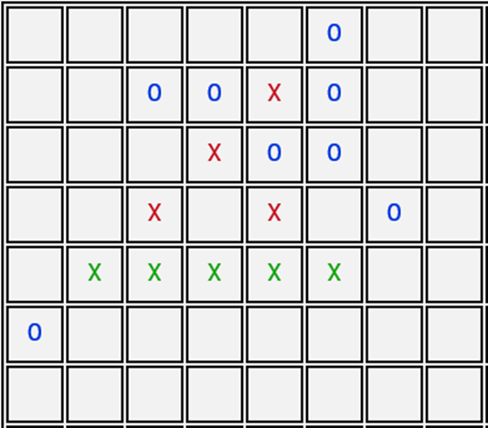
01
Giới thiệu về trò chơi
Trò chơi Caro(Gomoku)

Slide 5
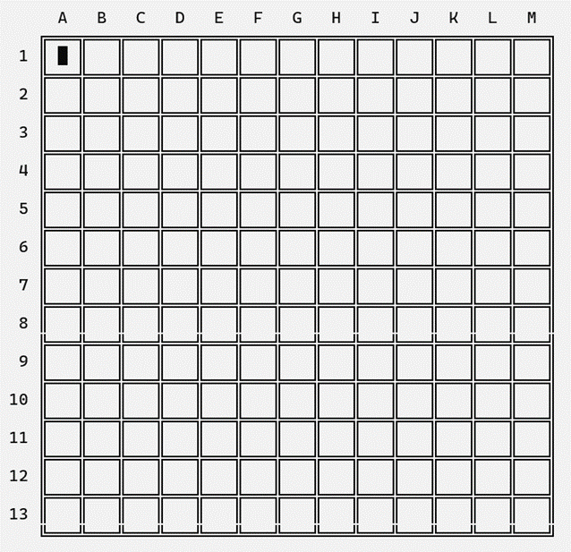
Trò chơi Caro (Gomoku)
Cờ Caro là một trò chơi đối kháng có tính chiến thuật cao được chơi trên bàn cờ vuông với kích thước tiêu chuẩn là 15x15 ô (Trong trò chơi kích thước bàn cờ là 13x13 ô do một vài giới hạn kĩ thuật).

Slide 6
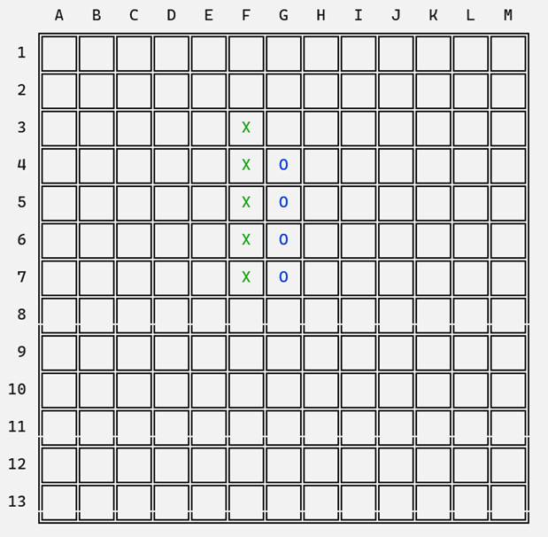
Trò chơi Caro (Gomoku)
Trong trò chơi luật chơi được quy định như sau:
Người chơi đặt lần lượt các quân cờ của mình sao cho đặt được 5 quân cờ liên tiếp thì sẽ thắng cuộc.
Nếu không có ai thắng cuộc khi không còn nước đi thì trò chơi sẽ kết thúc với kết quả hòa.

Slide 7
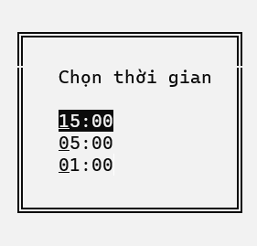
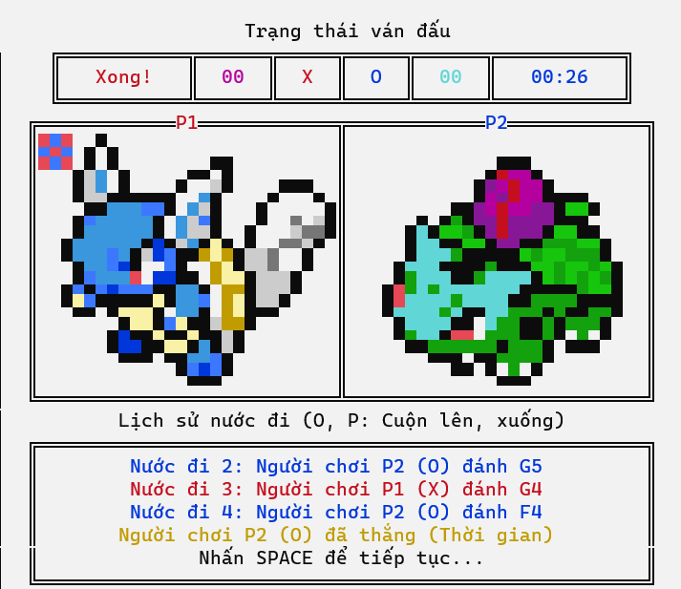
Chế độ “Tốc độ” (Rush)

Slide 8
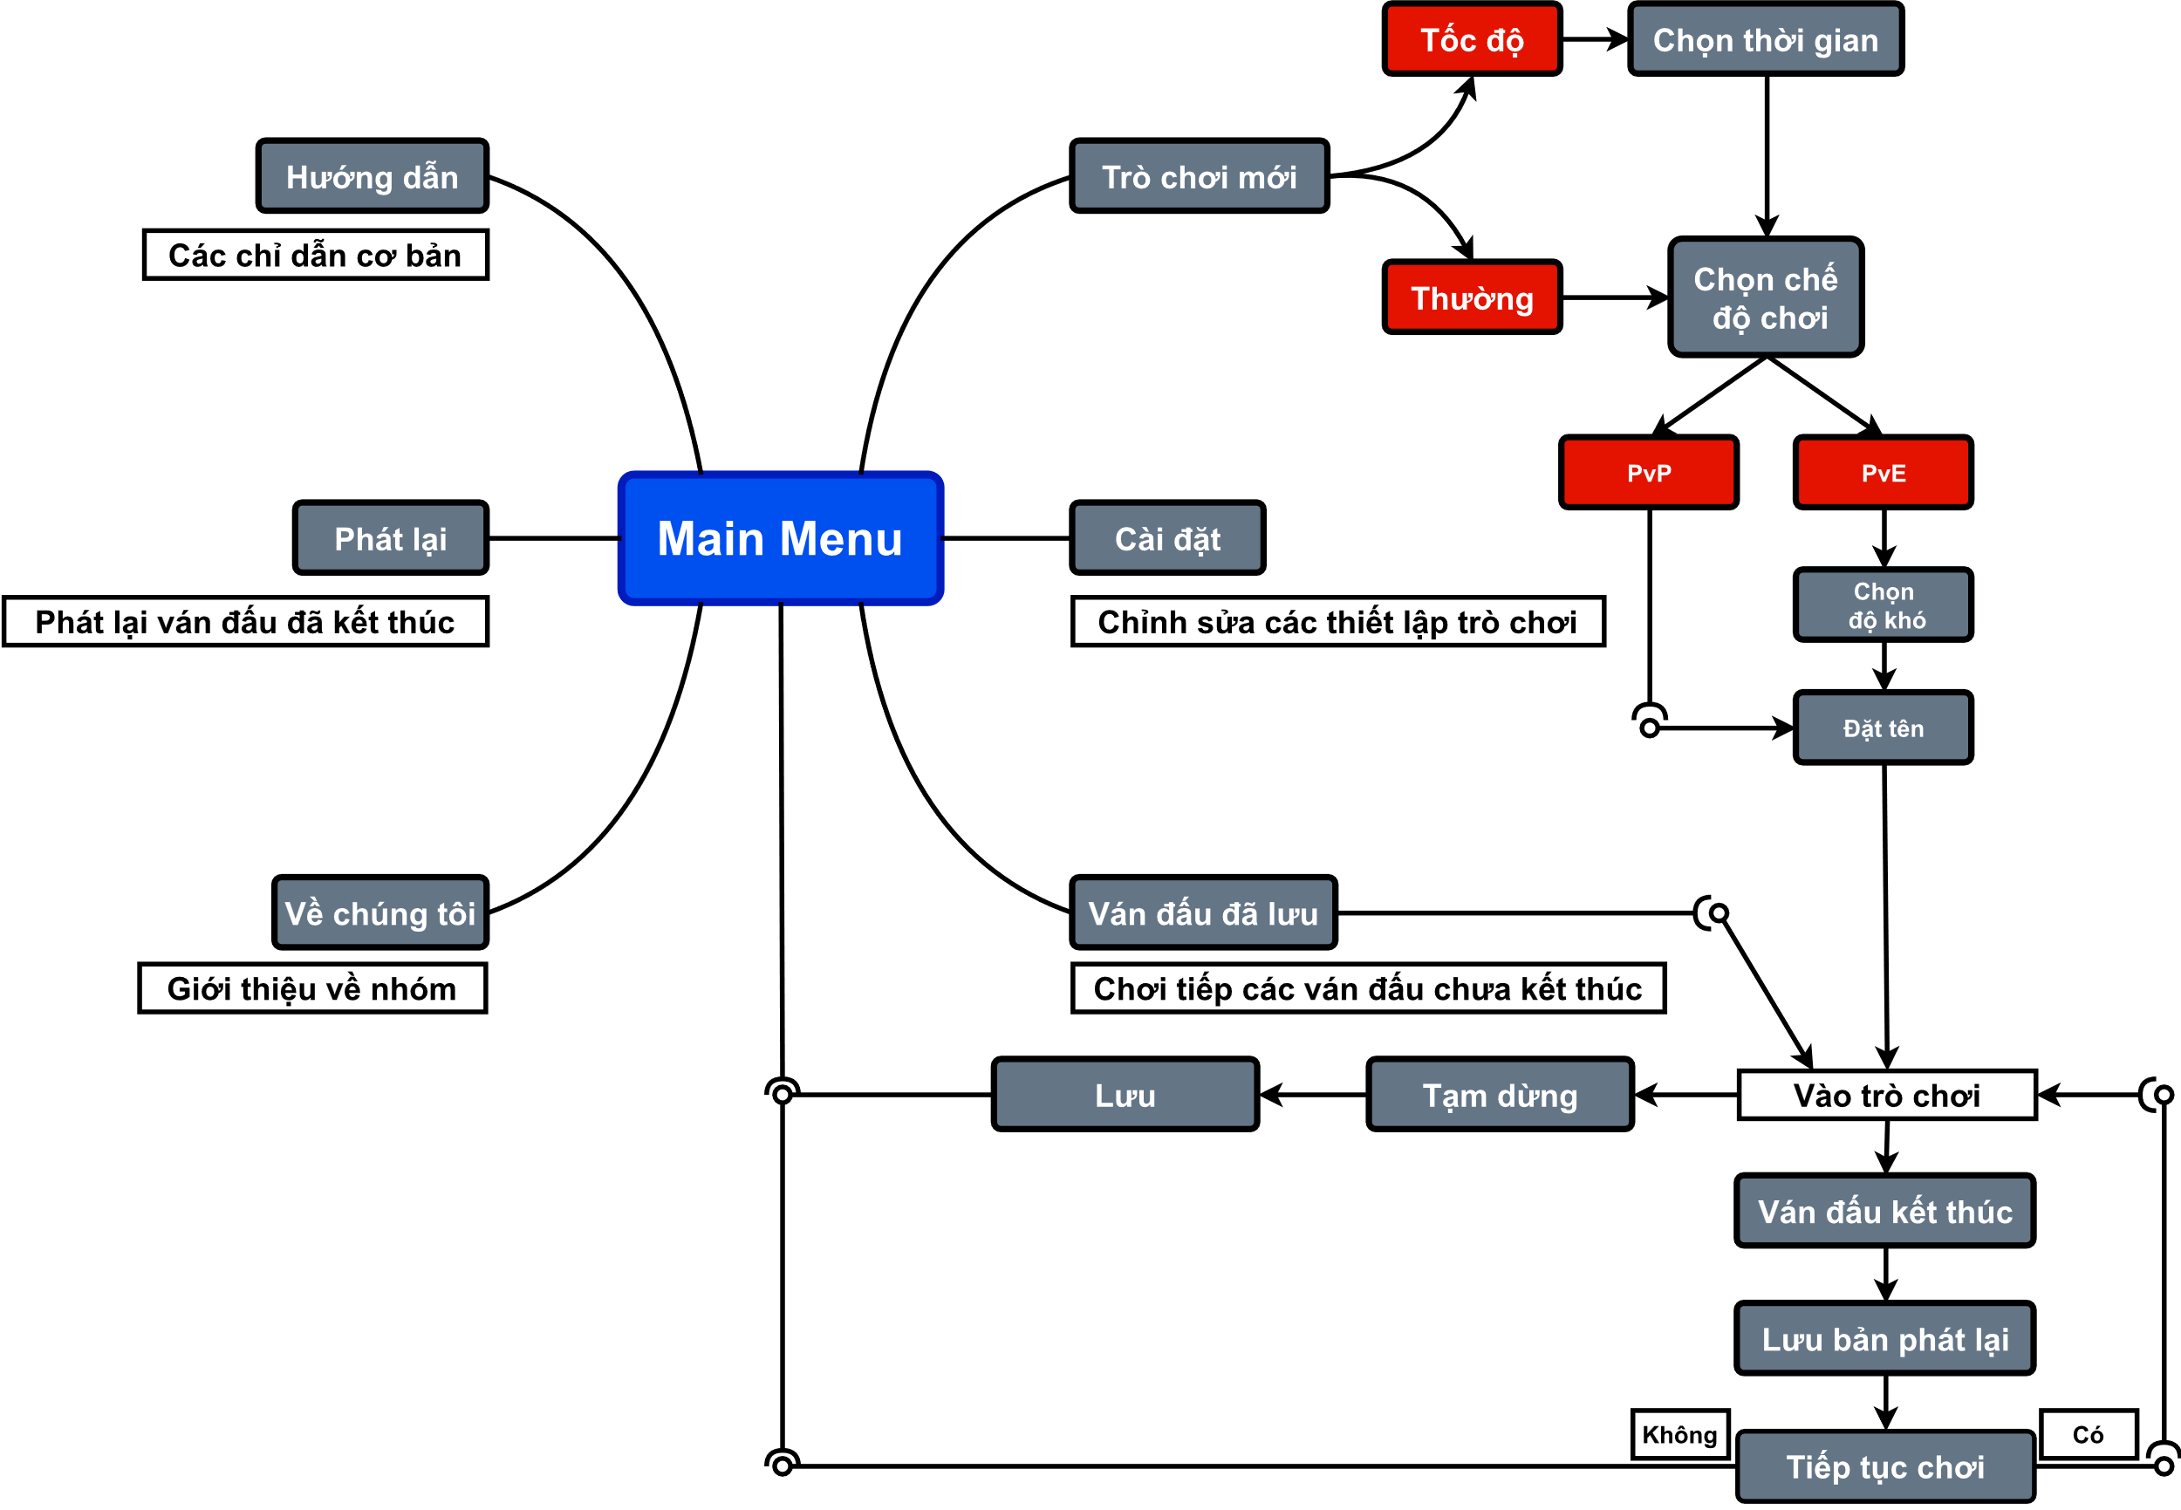

Slide 9
02
Menu Chính

Slide 10
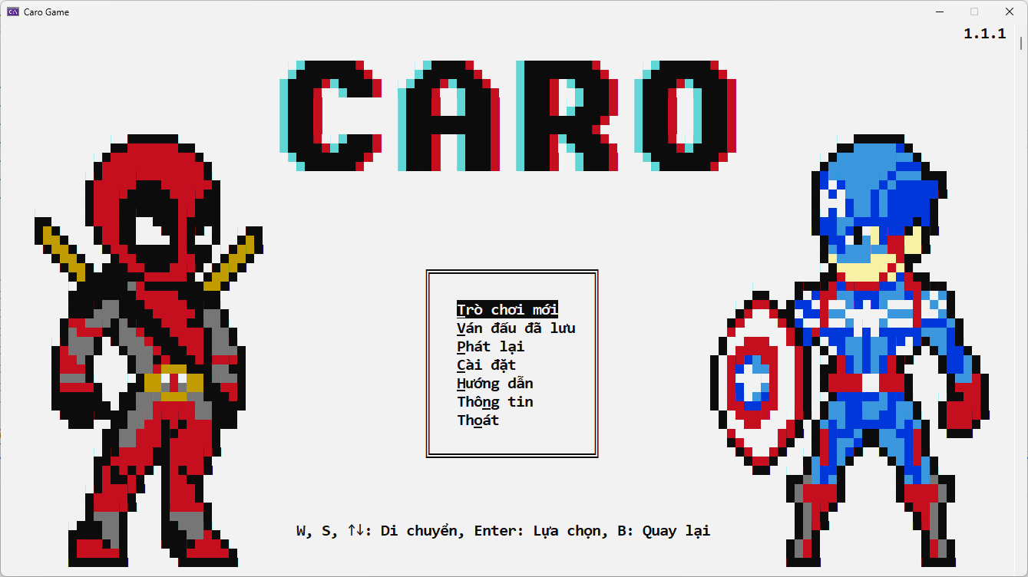

Slide 11
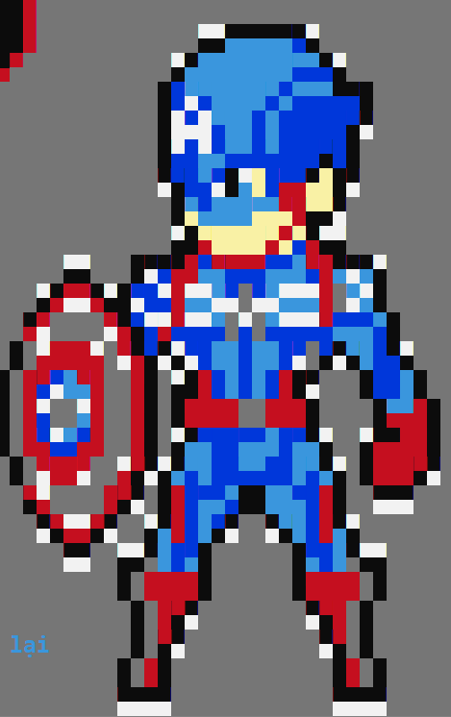
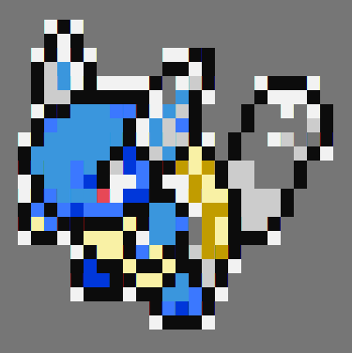


Logo

Slide 12
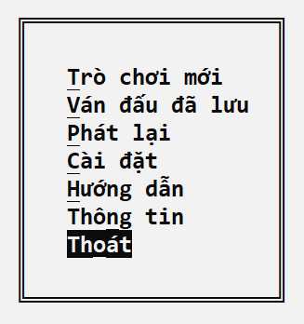
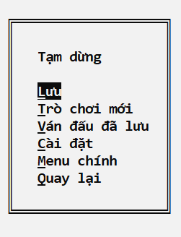
Menu

Slide 13
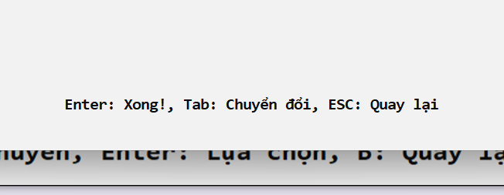
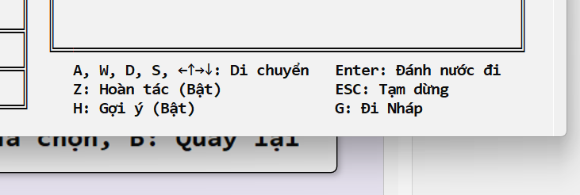
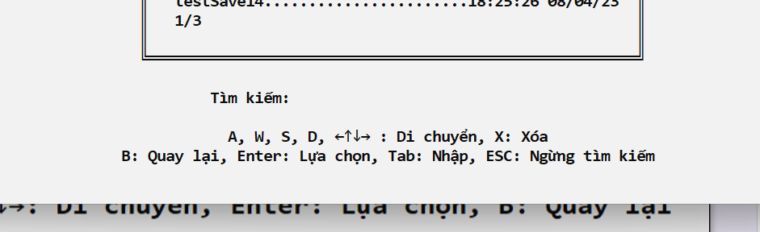
Chú thích điều hướng

Slide 14
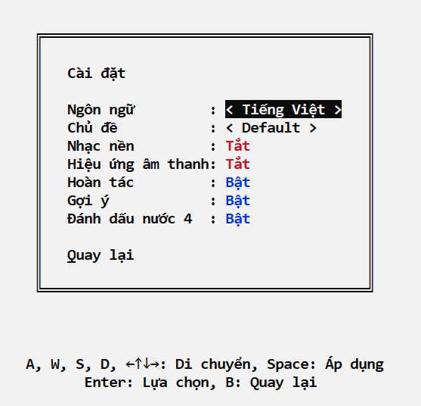
03
Cài đặt

Slide 15
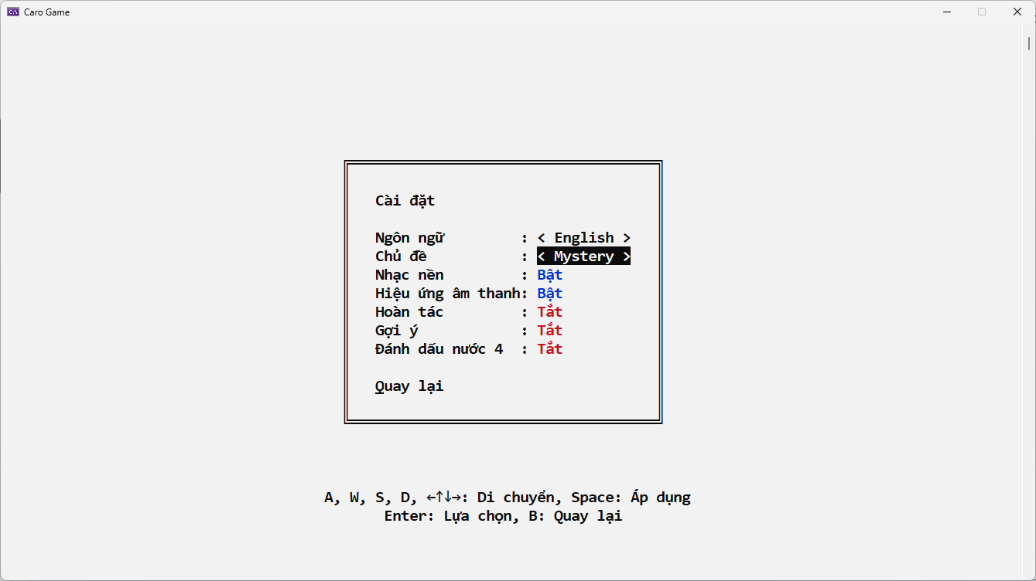

Slide 16
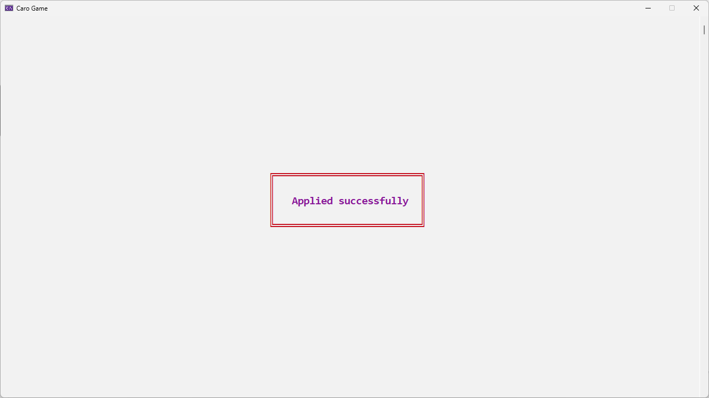

Slide 18
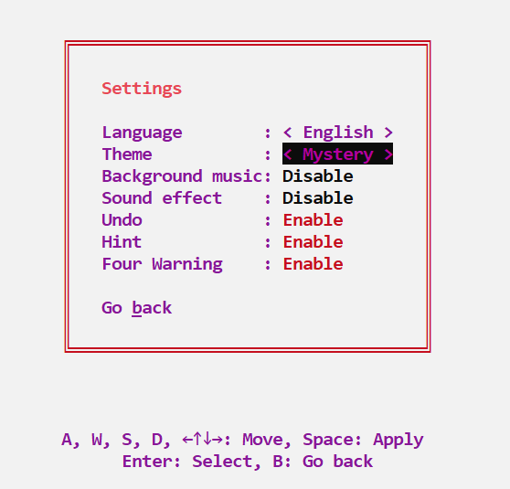
04
Ngôn ngữ, chủ đề

Slide 19
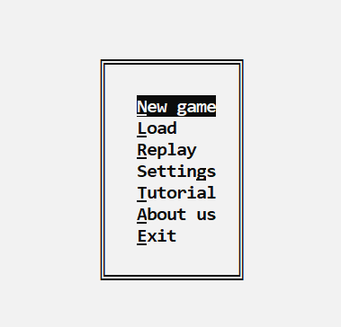
Language::GetString(L"NEW_GAME_TITLE");
Language::GetString(L"LOAD_TITLE");
Language::GetString(L"REPLAY_TITLE");
Language::GetString(L"SETTINGS_TITLE");
Language::GetString(L"TUTORIAL_TITLE");
Language::GetString(L"ABOUT_TITLE");
Language::GetString(L"EXIT_TITLE");

Slide 20
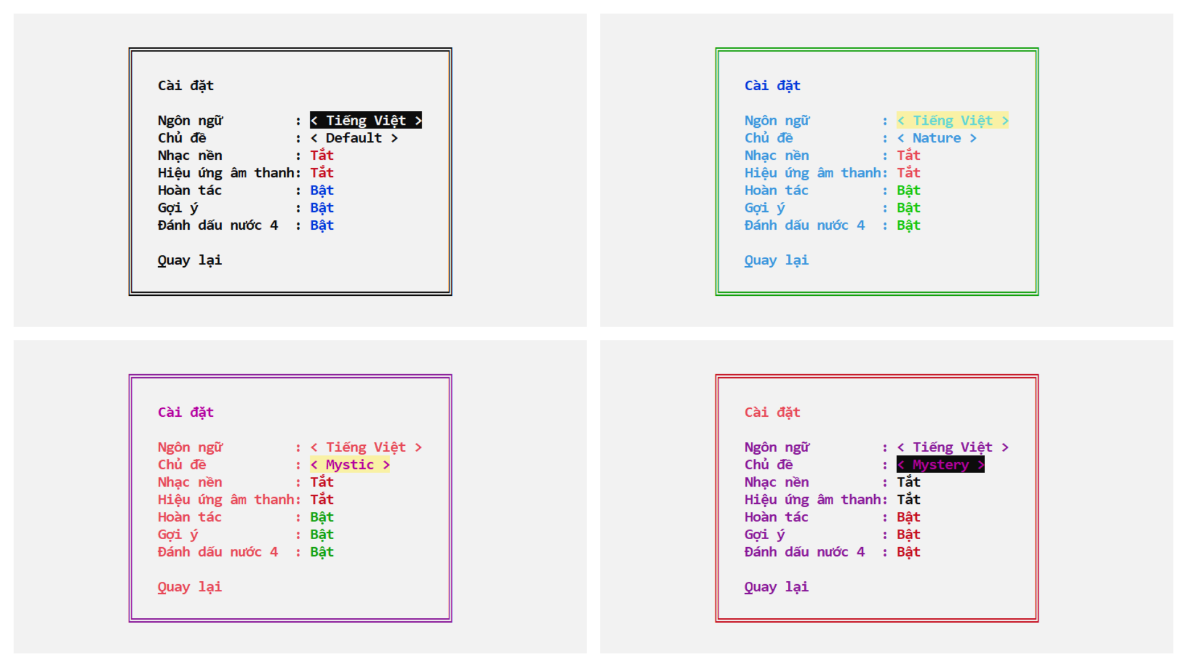

Slide 21
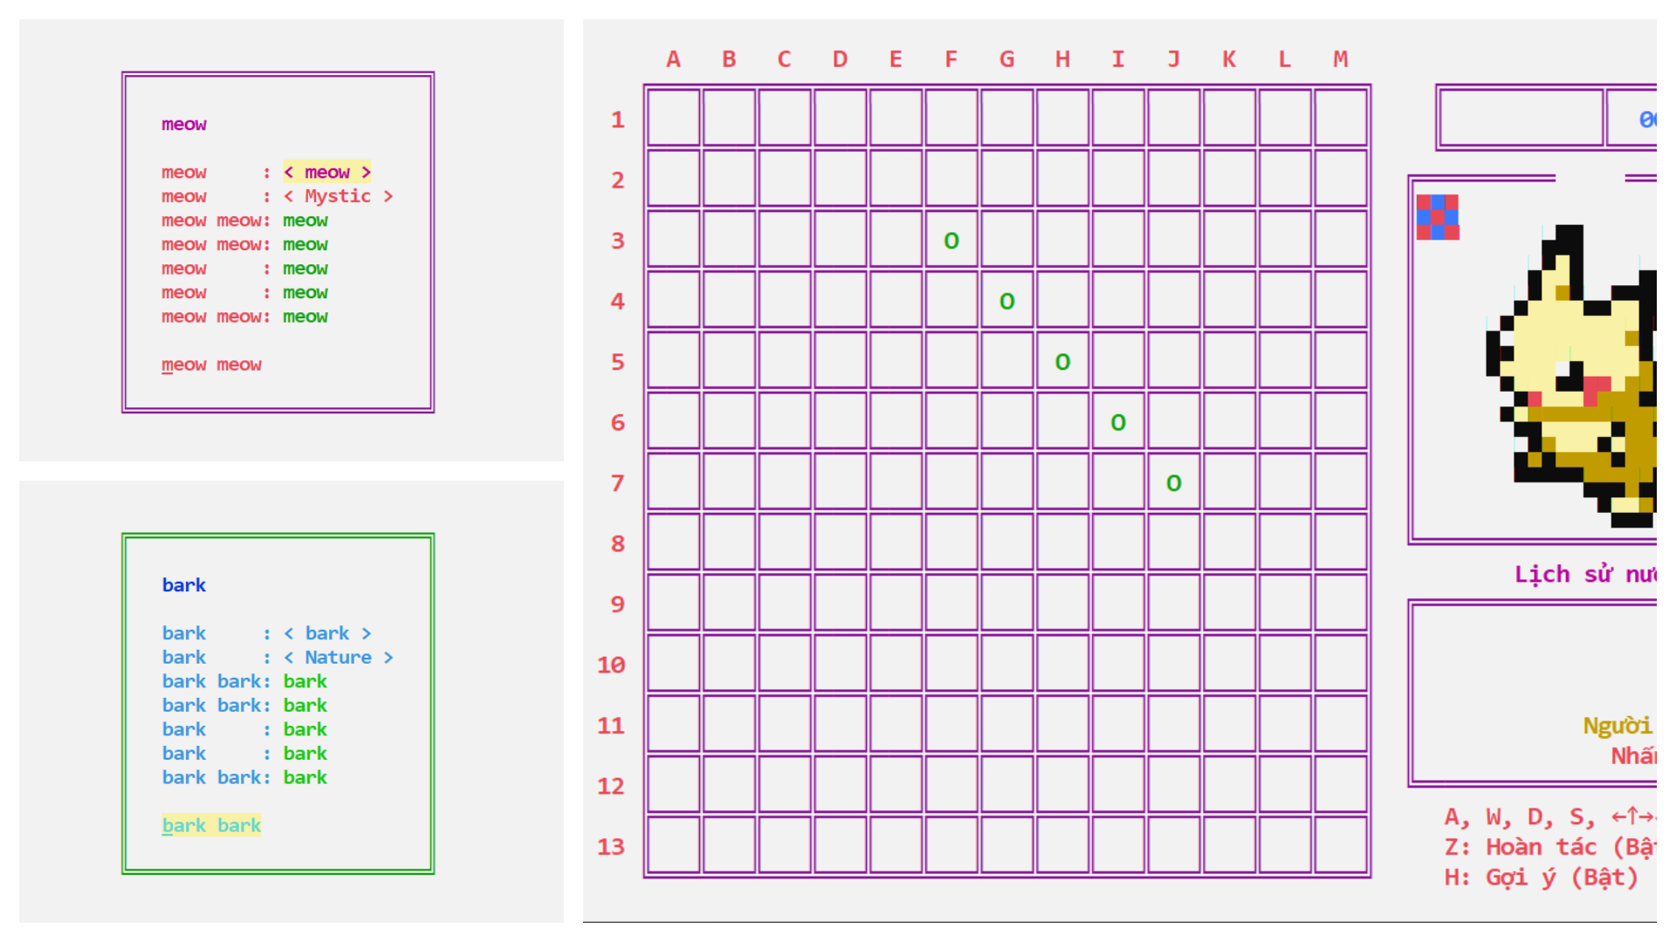

Slide 22
05
Điều hướng trong trò chơi

Slide 24
#include <iostream>
void GameScreen(NavigationHost& NavHost) {
std::cout << "GameScreen.\n";
return NavHost.NavigateExit();
}
void StartScreen(NavigationHost& NavHost) {
std::cout << "StartScreen.\n";
return NavHost.Navigate("Game");
}
int main() {
NavigationHost("Start",
{
{"Start", StartScreen},
{"Game", GameScreen },
});
return 0;
}
Terminal

Slide 25
#include <iostream>
void GameScreen(NavigationHost& NavHost) {
std::cout << "GameScreen.\n";
return NavHost.NavigateExit();
}
void StartScreen(NavigationHost& NavHost) {
std::cout << "StartScreen.\n";
return NavHost.Navigate("Game");
}
int main() {
NavigationHost("Start",
{
{"Start", StartScreen},
{"Game", GameScreen },
});
return 0;
}
Terminal

Slide 26
#include <iostream>
void GameScreen(NavigationHost& NavHost) {
std::cout << "GameScreen.\n";
return NavHost.NavigateExit();
}
void StartScreen(NavigationHost& NavHost) {
std::cout << "StartScreen.\n";
return NavHost.Navigate("Game");
}
int main() {
NavigationHost("Start",
{
{"Start", StartScreen},
{"Game", GameScreen },
});
return 0;
}
Terminal
StartScreen.

Slide 27
#include <iostream>
void GameScreen(NavigationHost& NavHost) {
std::cout << "GameScreen.\n";
return NavHost.NavigateExit();
}
void StartScreen(NavigationHost& NavHost) {
std::cout << "StartScreen.\n";
return NavHost.Navigate("Game");
}
int main() {
NavigationHost("Start",
{
{"Start", StartScreen},
{"Game", GameScreen },
});
return 0;
}
Terminal
StartScreen.

Slide 28
#include <iostream>
void GameScreen(NavigationHost& NavHost) {
std::cout << "GameScreen.\n";
return NavHost.NavigateExit();
}
void StartScreen(NavigationHost& NavHost) {
std::cout << "StartScreen.\n";
return NavHost.Navigate("Game");
}
int main() {
NavigationHost("Start",
{
{"Start", StartScreen},
{"Game", GameScreen },
});
return 0;
}
Terminal
GameScreen.

Slide 29
#include <iostream>
void GameScreen(NavigationHost& NavHost) {
std::cout << "GameScreen.\n";
return NavHost.NavigateExit();
}
void StartScreen(NavigationHost& NavHost) {
std::cout << "StartScreen.\n";
return NavHost.Navigate("Game");
}
int main() {
NavigationHost("Start",
{
{"Start", StartScreen},
{"Game", GameScreen },
});
return 0;
}
Terminal
GameScreen.

Slide 30
#include <iostream>
void GameScreen(NavigationHost& NavHost) {
std::cout << "GameScreen.\n";
return NavHost.NavigateExit();
}
void StartScreen(NavigationHost& NavHost) {
std::cout << "StartScreen.\n";
return NavHost.Navigate("Game");
}
int main() {
NavigationHost("Start",
{
{"Start", StartScreen},
{"Game", GameScreen },
});
return 0;
}
Terminal
GameScreen.

Slide 31
06
Lưu và tải trò chơi, phát lại

Slide 32
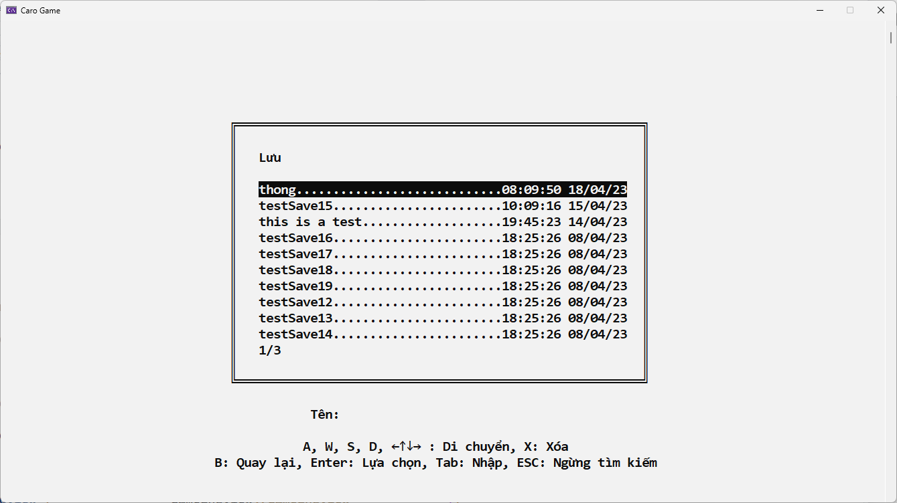
Màn hình lưu

Slide 33
Quét các file và đọc thời gian lưu
struct FileDetail {
std::filesystem::path filePath;
std::filesystem::file_time_type lastModified;
};
/*...*/
std::vector<FileDetail> res;
for (auto& file : std::filesystem::directory_iterator(Dir)) {
if (file.is_regular_file()) {
res.emplace_back(
file.path(),
file.last_write_time());
}
}
return res;

Slide 34
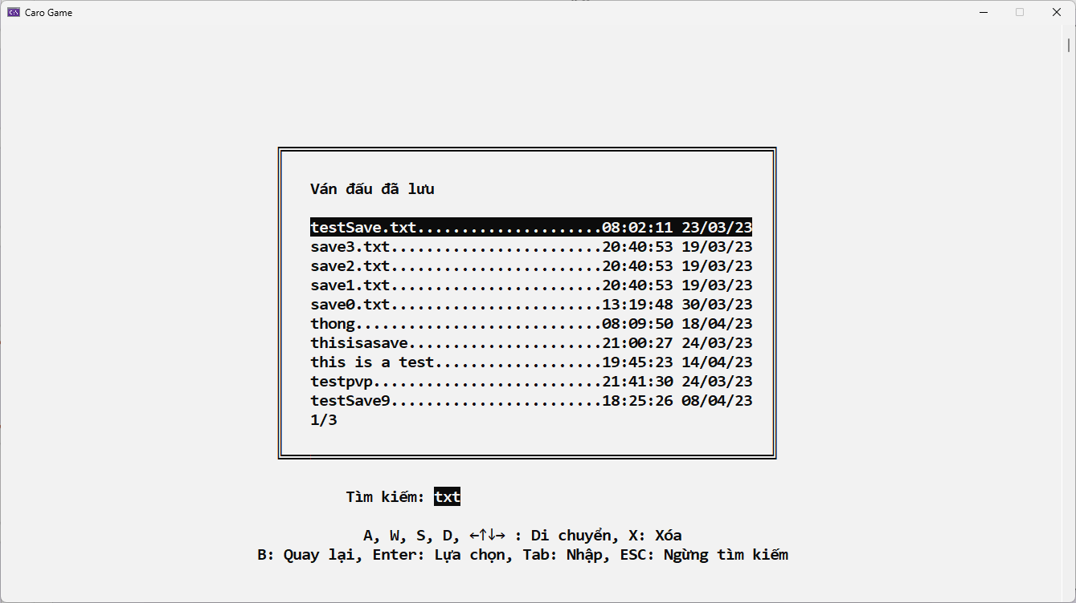
Tính năng tìm kiếm

Slide 35
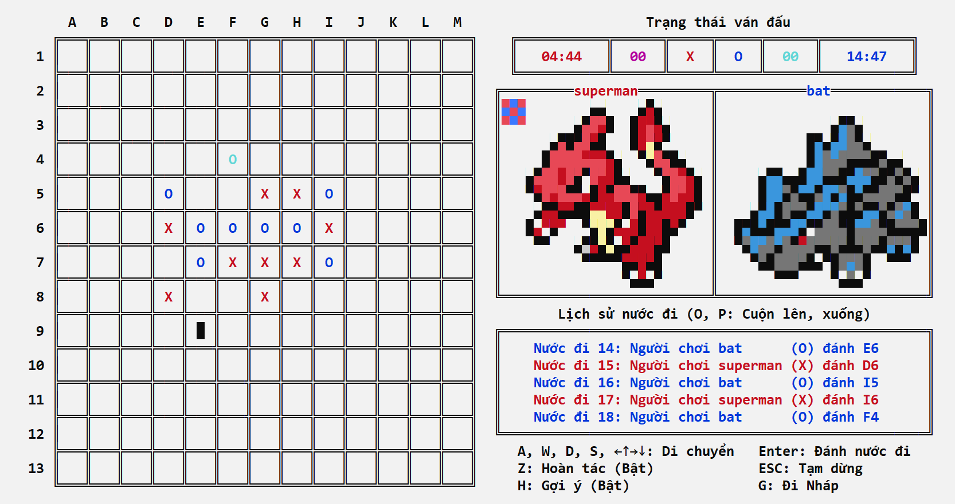
07
Tạo ván đấu mới

Slide 36
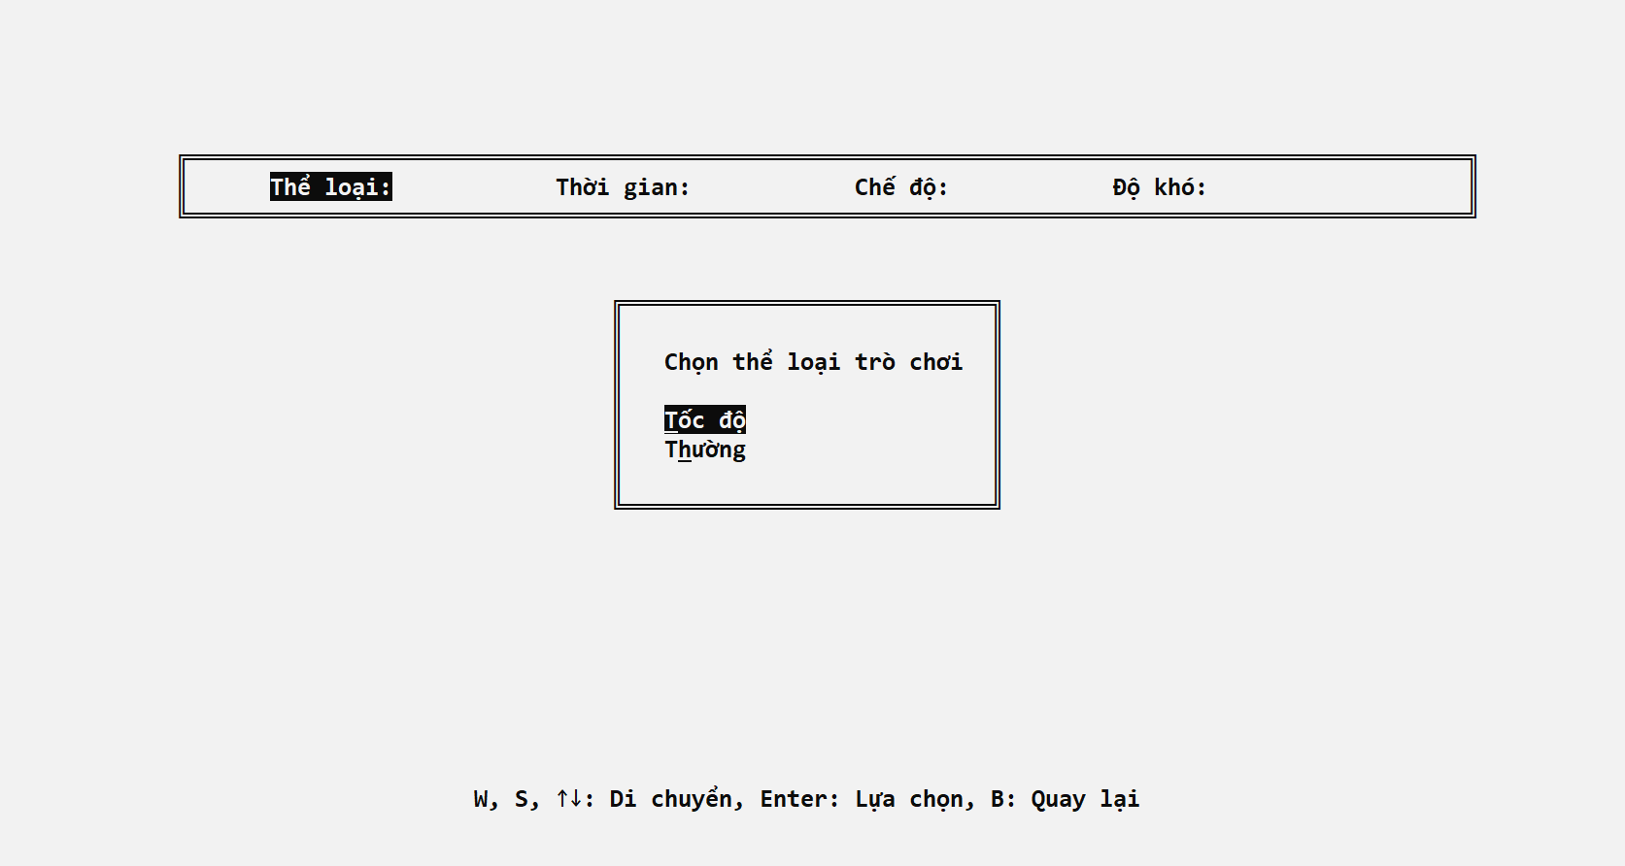
Tùy chọn các chế độ

Slide 37
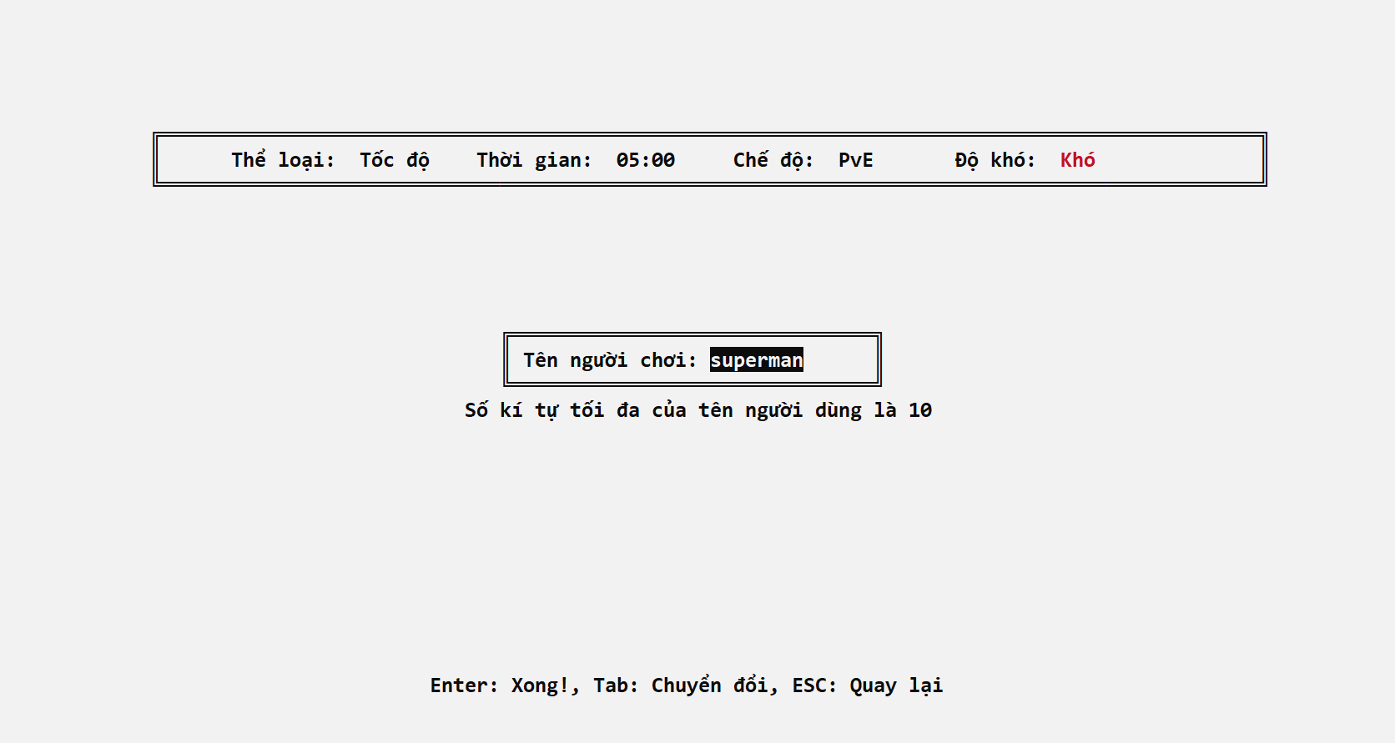
Tùy chọn các chế độ

Slide 38
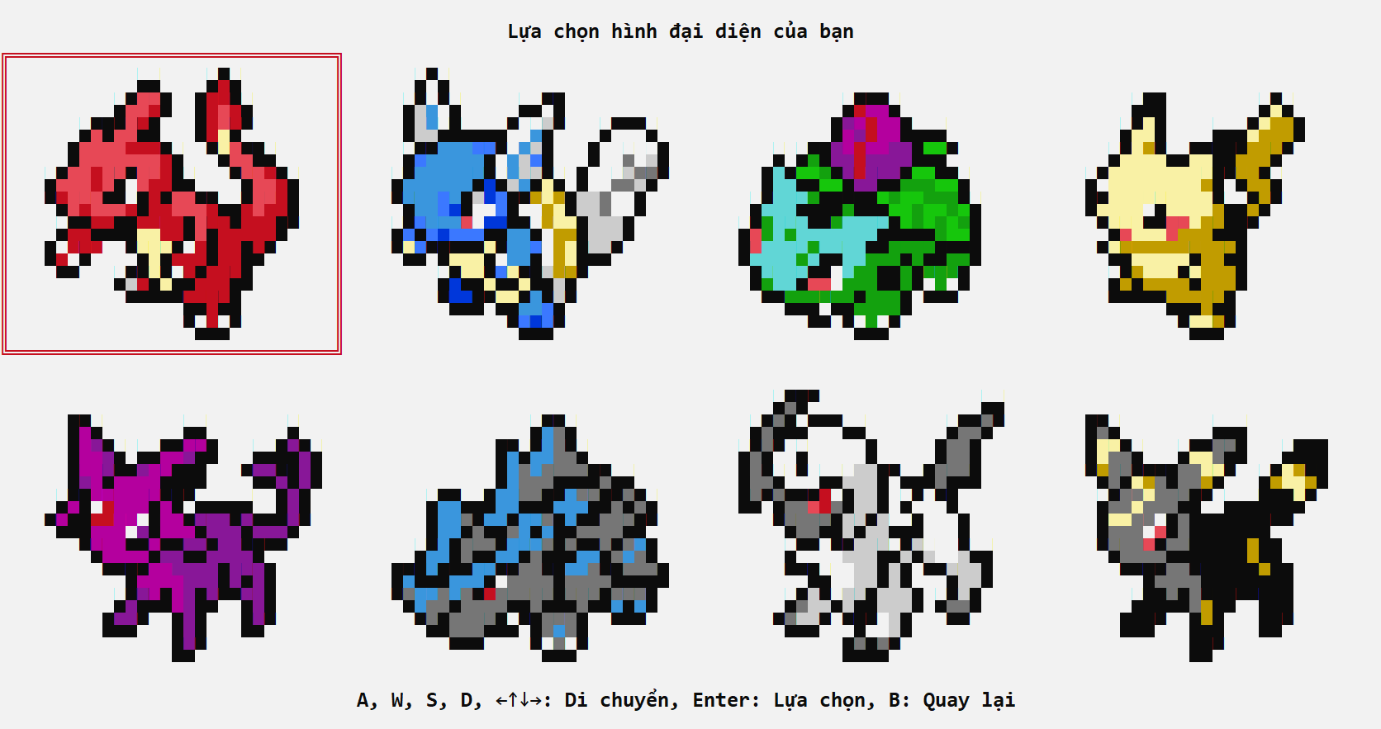
Tùy chọn ảnh đại diện

Slide 39
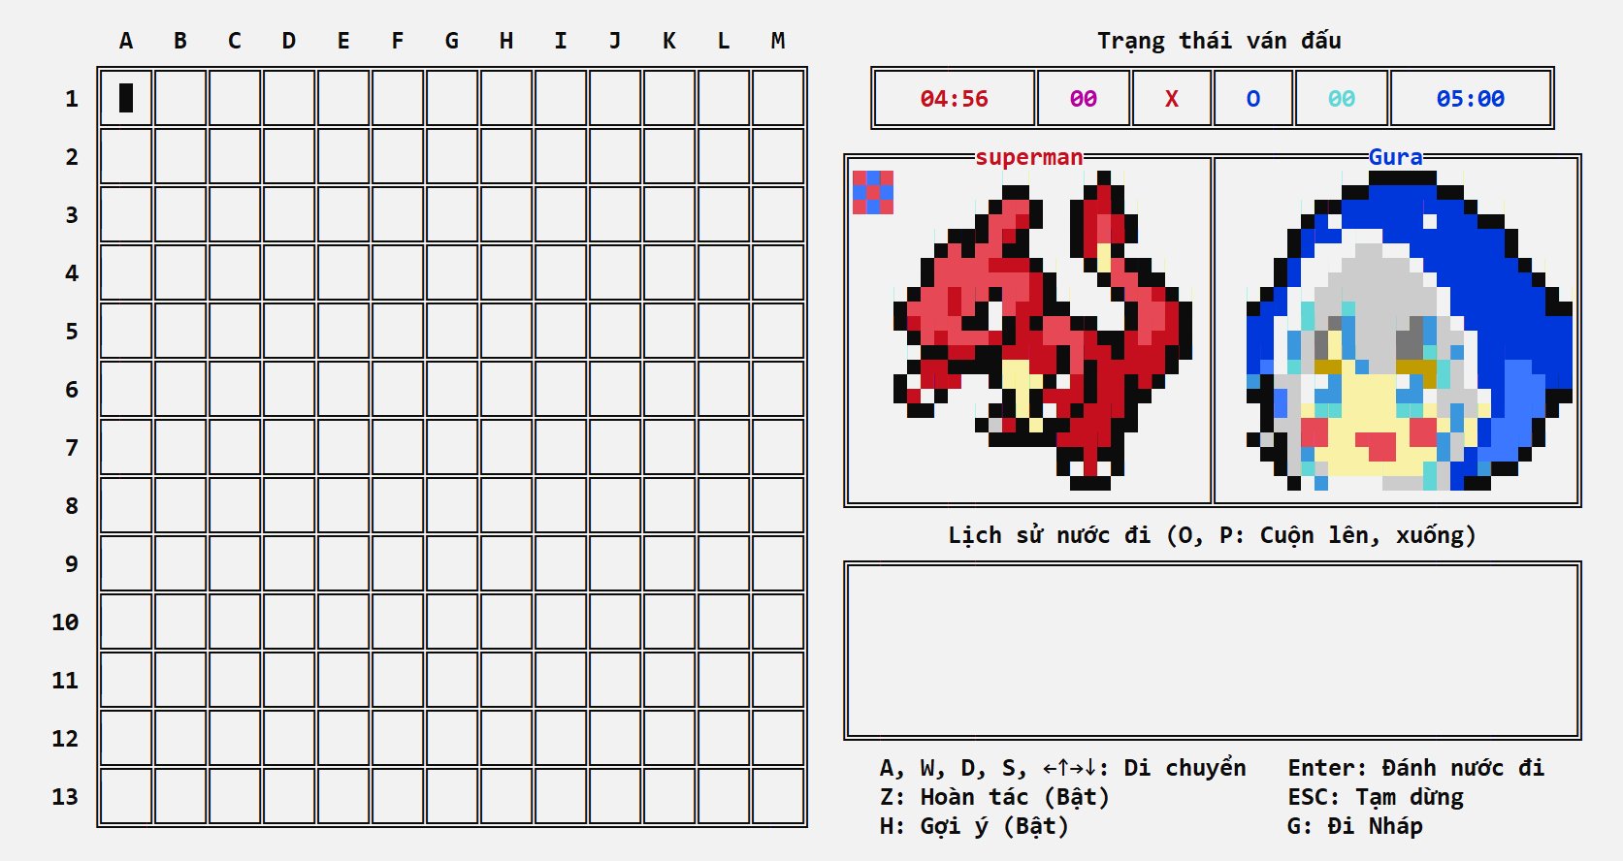

Slide 40
Kiểm soát trạng thái trận đấu
struct GameState {
std::vector<std::pair<short, short>> moveList;
short playerTimeOne = 0;
short playerTimeTwo = 0;
short playerScoreOne = 0;
short playerScoreTwo = 0;
short playerAvatarOne = -1;
/*...*/
}

Slide 41
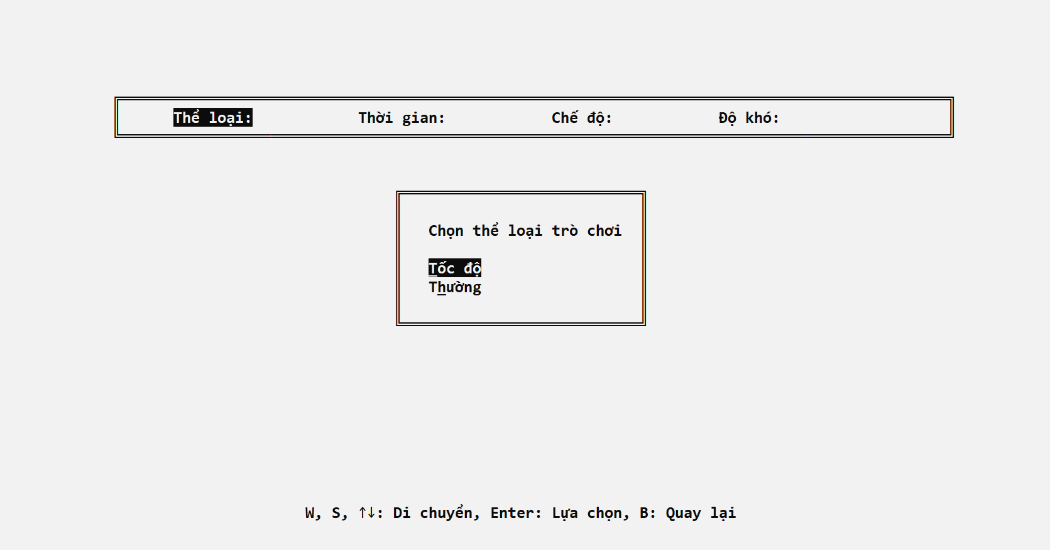
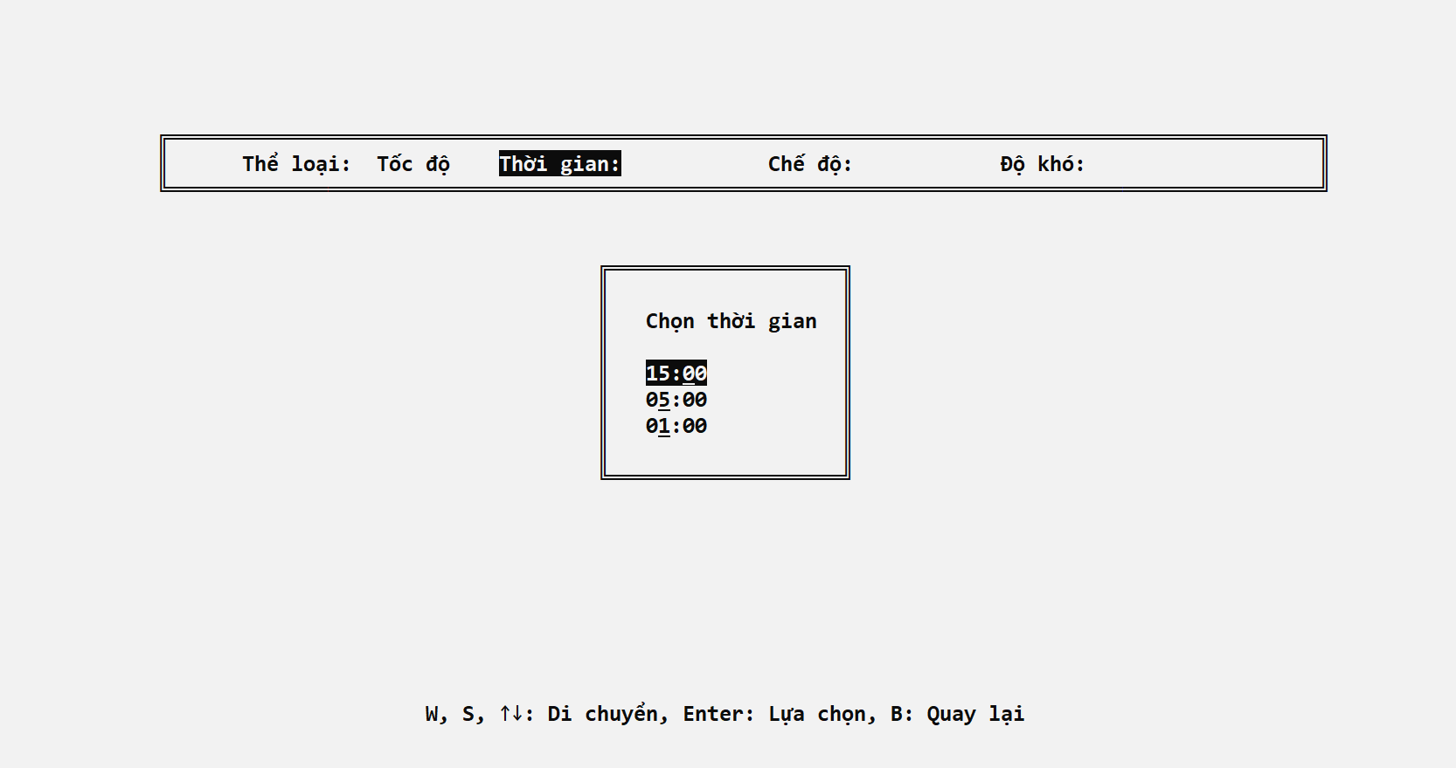
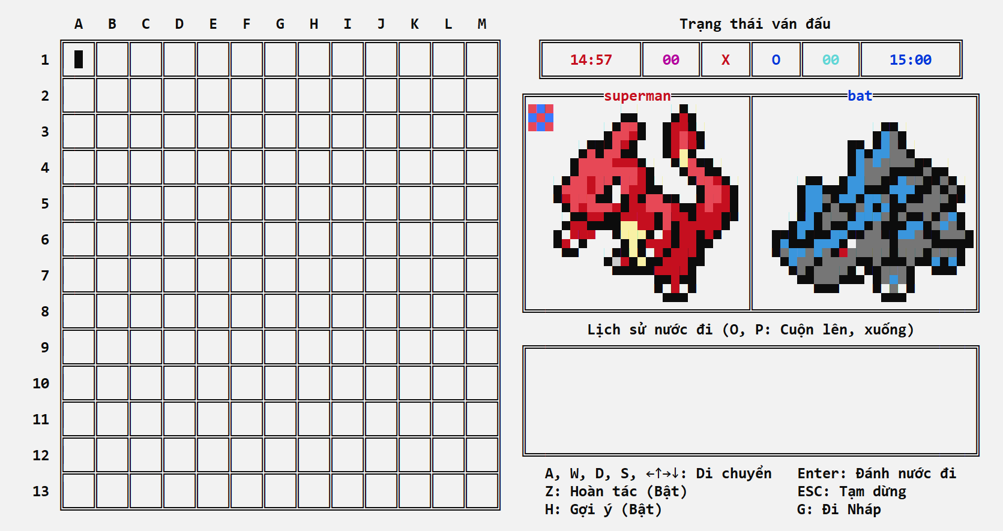
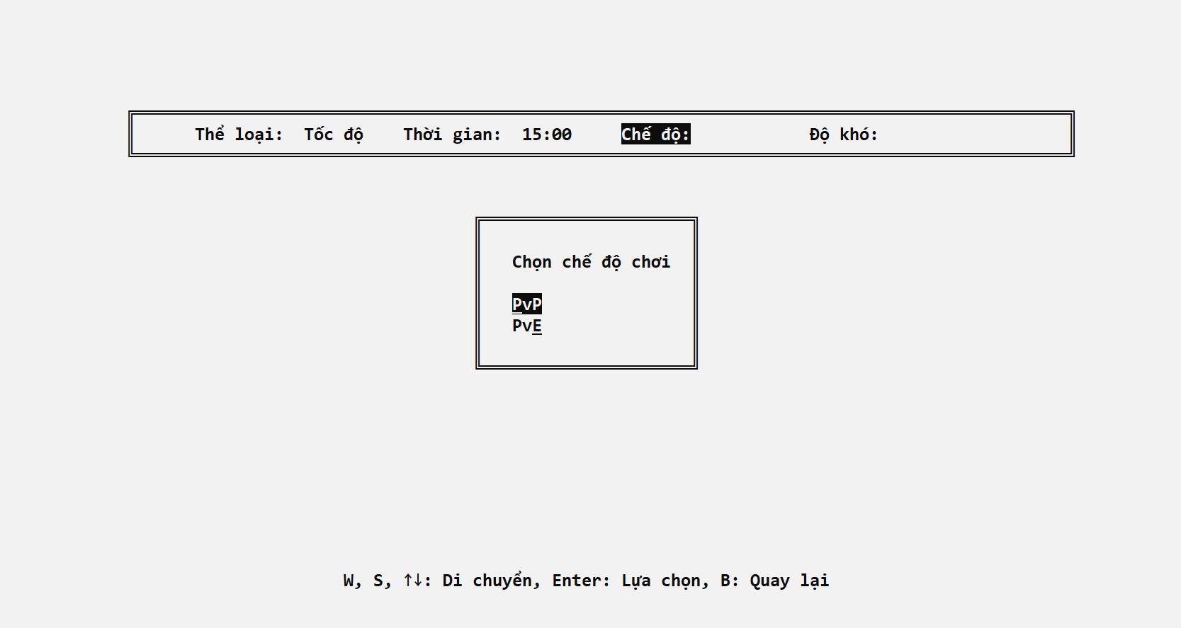
gameState.gameType = GAME_TYPE_RUSH;
gameState.rushTime = 15 * 60;
LoadGameToView(gameState);
gameState.gameMode = GAME_MODE_PVP;

Slide 42
42

Slide 43
Chế độ tính thời gian
playerTimeOne = 5;
// Chạy trong luồng khác
Timer timerPlayerOne([&] {
// Giảm thời gian đi 1 giây
playerTimeOne -= 1;
// Cập nhật khung thời gian
timerContainerOne.DrawToContainer(
Utils::SecondToMMSS(playerTimeOne),
Theme::GetColor(ThemeColor::PLAYER_ONE_COLOR)
);
if (playerTimeOne == 0) {
/* Xử lý hết thời gian...*/
}
}, 1000);

Slide 44
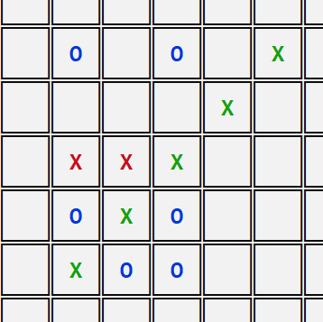
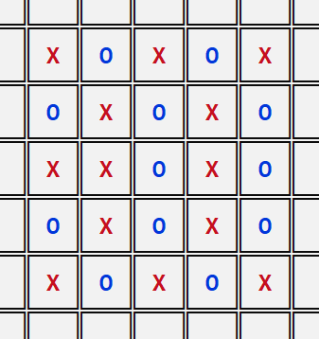
Xử lý thắng, hòa

Slide 45
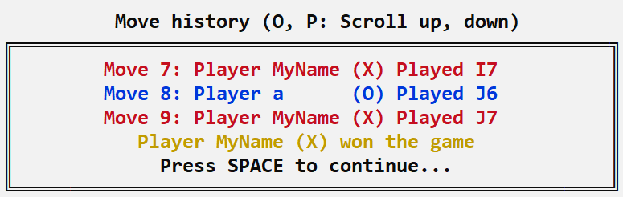
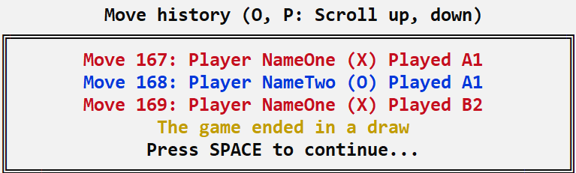
Xử lý thắng, hòa

Slide 46
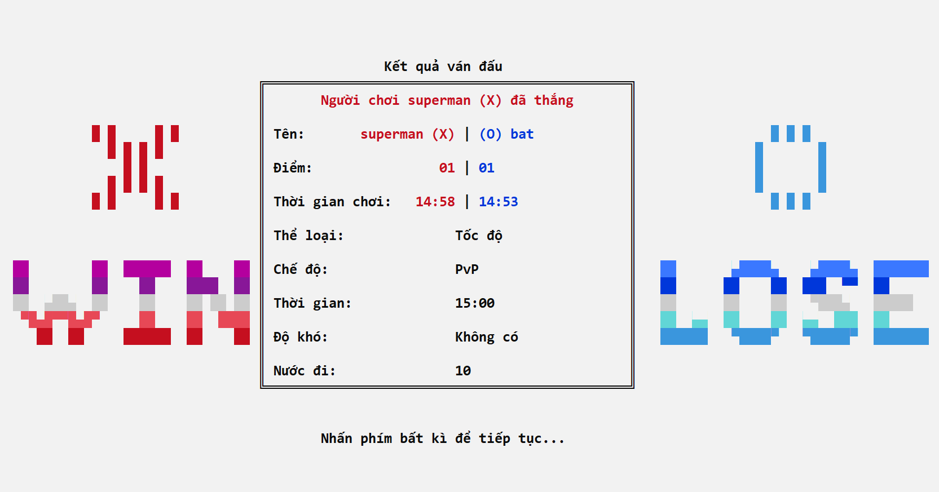
Hiệu ứng kết thúc

Slide 47
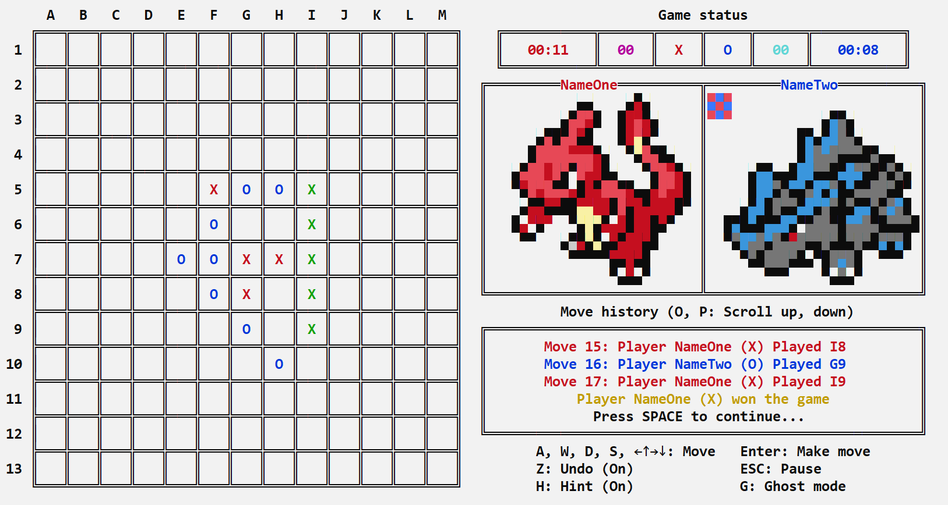
Hiệu ứng kết thúc
GameState {/*…*/}

Slide 48
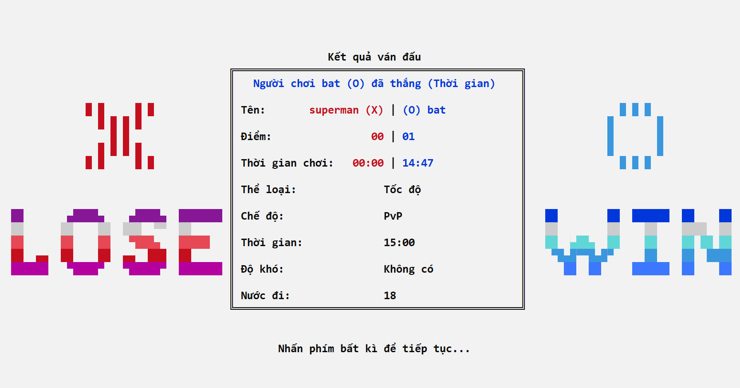
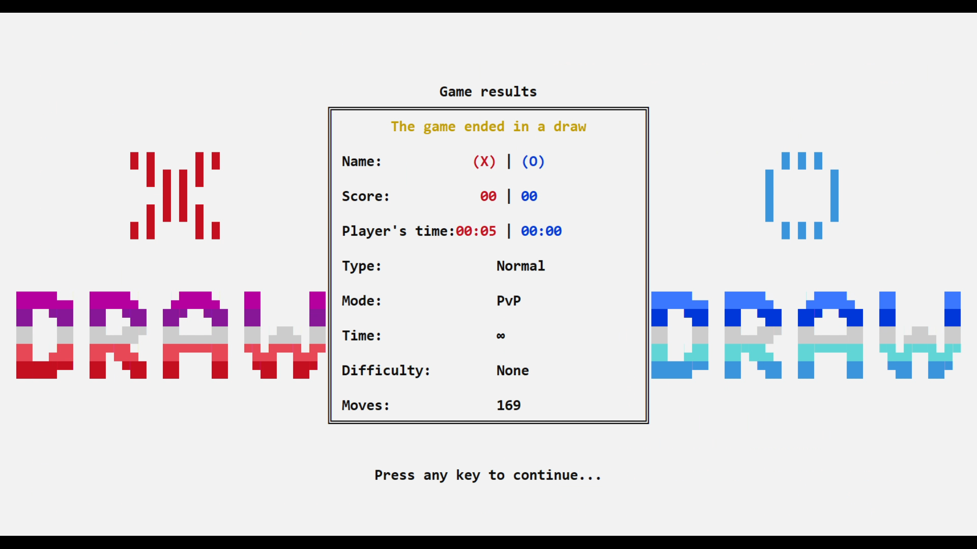
Hiệu ứng kết thúc

Slide 49

08
Đánh với máy

Slide 50





Đánh giá nước đi

Slide 51
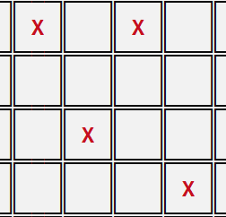
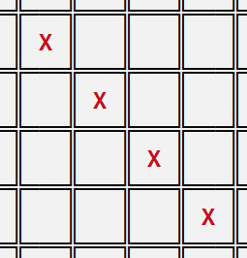
Đánh giá nước đi
4 pts
20 pts

Slide 52
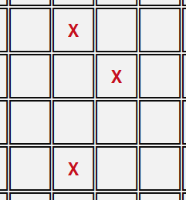
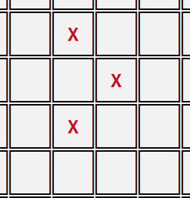
Đánh giá nước đi
6 pts
10 pts

Slide 53
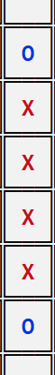
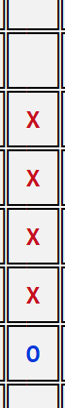
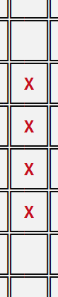
Đánh giá nước đi
0 pts
10 pts
20 pts

Slide 54
Đánh giá nước đi

Slide 55
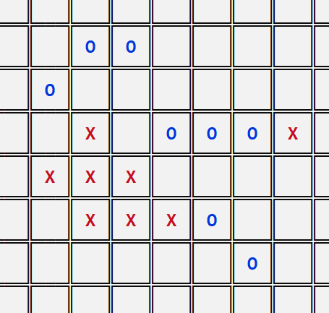
Đánh giá bàn cờ
70
40
70 – 40 = 30

Slide 56
Thuật toán Minimax
Sort(array, increasing) => Mảng tăng dần
Minimax(board, evaluation) => Nước đi thỏa đánh giá
// Truy xét mọi nước đi của mỗi lượt đi, từ đó tìm ra lựa chọn tốt nhất
// Tìm càng sâu, càng tốt, từ đó phân độ khó

Slide 57
Tạm ngưng
LoadGameToView(“CurrentGame”, gameState)
SetContext(“CurrentGame”, gameState)

Slide 58
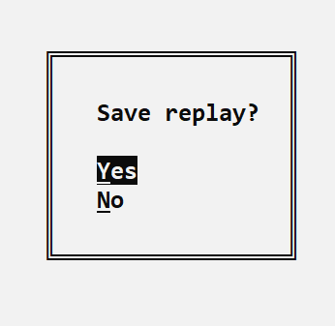
Phát lại
SetContext(“FinishedGame”, gameState)
Save(“FinishedGame”)

Slide 59
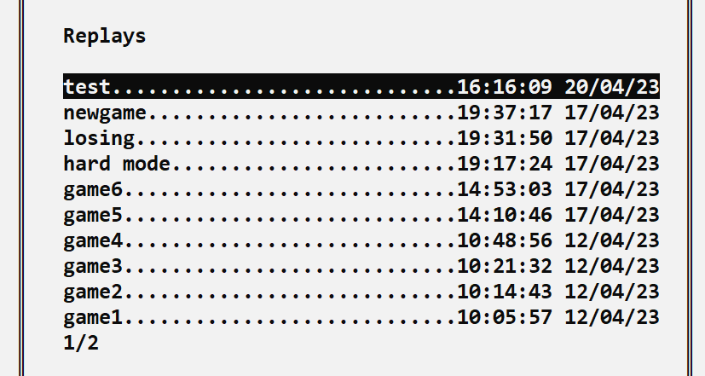

Phát lại
Load thông tin đã được lưu vào “FinishedGame”
gameState = GetContext(“FinishedGame”)

Slide 60

09
Tính năng bổ trợ

Slide 61

Nước đi nháp (G)
Không gây tác động đến bàn cờ.
Giúp mô phỏng nước đi.

Slide 62
Gợi ý (H)
Tìm nước đi của AI cho lượt hiện tại.
Hỗ trợ những thế cờ khó.

Slide 63

Hoàn tác (Z)
Xóa nước đi mới nhất.
Thực hiện lại lượt đi.

Slide 64

Cảnh báo nước 4
Báo hiệu có nước 4.
Tránh thua bất ngờ.

Slide 65
10
Video Demo sản phẩm

Slide 66
Thank you for listening!
66

Slide 67
Q&A

